Slide 1
Государственное бюджетное профессиональное образовательное учреждение Самарской области «Сызранский медико-гуманитарный колледж»
Электронное учебное пособие
по теме «Инфаркт миокарда»
Подготовили:
Баринова Юлия Юрьевна
Салмина Валентина Васильевна,
преподаватели
г. Сызрань, 2022 г.

Slide 2
АННОТАЦИЯ
В системе подготовки высококвалифицированных медицинских работников со средним профессиональным образованием важным направлением является самостоятельное освоение обучающимися учебного материала.
Электронное учебное пособие (далее ЭУП) разработано в соответствии с требованиями федерального государственного образовательного стандарта среднего профессионального образования по специальности 31.02.01 Лечебное дело.
ЭУП является составной частью учебно-методического комплекса профессионального модуля ПМ 01 Диагностическая деятельность в рамках изучения междисциплинарного курса МДК.01.01 Пропедевтика клинических дисциплин для обеспечения самостоятельной работы обучающихся.
Цель ЭУП заключается в методическом обеспечении самоподготовки в аудиторное и внеаудиторное время обучающихся.
Технические условия: компьютерный класс; ПО: Windows XP, Office, УЭП создано в Microsoft Office Power Point.

Slide 3
Инструкция для обучающихся
Уважаемые студенты!
1. Запишите в тетрадь цели учебного занятия.
2.Изучите содержание электронного учебного пособия с кратким конспектированием в тетради.
3. Ответьте на контрольные вопросы по теме.
4. ЭУП окажет значительную помощь в освоении общих и профессиональных компетенций, при подготовке к дифференцированному зачету по междисциплинарному курсу и квалификационному экзамену по профессиональному модулю.

Slide 4
Цели изучения темы
Обучающийся должен знать:
современные теории этиологии и патогенеза инфаркта миокарда;
клинические симптомы, типичной и атипичной форм инфаркта миокарда, осложнения;
дополнительные методы диагностики;
изменения на ЭКГ характерные для инфаркта миокарда.

Slide 5
Освоение содержания электронного учебного пособия позволяет обучающимся повысить уровень в части сформированности следующих общих компетенций:
ОК 1. Понимать сущность и социальную значимость своей будущей профессии, проявлять к ней устойчивый интерес.
ОК 2. Организовывать собственную деятельность, выбирать типовые методы и способы выполнения профессиональных задач, оценивать их эффективность и качество.
ОК 3. Принимать решения в стандартных и нестандартных ситуациях и нести за них ответственность.
ОК 4. Осуществлять поиск и использование информации, необходимой для эффективного выполнения возложенных на него профессиональных задач, а также для своего профессионального и личностного развития.
ОК 7. Брать ответственность за работу членов команды (подчиненных), за результат выполнения заданий.
ОК 9. Ориентироваться в условиях частой смены технологий в профессиональной деятельности.
ОК 13. Вести здоровый образ жизни, заниматься физической культурой и спортом для укрепления здоровья, достижения жизненных и профессиональных целей

Slide 6
и соответствующих профессиональных компетенций (ПК):
ПК 1.1. Планировать обследование пациентов различных возрастных групп.
ПК 1.2. Проводить диагностические исследования.
ПК 1.3. Проводить диагностику острых и хронических заболеваний.

Slide 7
Актуальность
Патология сердечно-сосудистой системы сегодня является одной из самых распространенных среди населения. В структуре заболеваемости большая доля принадлежит ишемической болезни сердца. В последнее время многие авторы отмечают тенденцию к “омоложению” инфаркта миокарда– одной из частых и грозных форм ИБС, требующей неотложного медикаментозного вмешательства. Так, по данным различных авторов госпитальная летальность при ОИМ колеблется от 18,5% до 50%, в среднем составляя 30-35% у пациентов 60 лет и старше. За последние два десятилетия эффективность медикаментозного лечения ОИМ значительно выросла, благодаря успехам в изучении патогенеза этого заболевания и с началом использования тромболитической терапии.

Slide 8
:
Инфаркт миокарда (ИМ) — одна из клинических форм ишемической болезни сердца, протекающая с развитием ишемического некроза участка миокарда, обусловленного абсолютной или относительной недостаточностью его кровоснабжения.

Slide 9
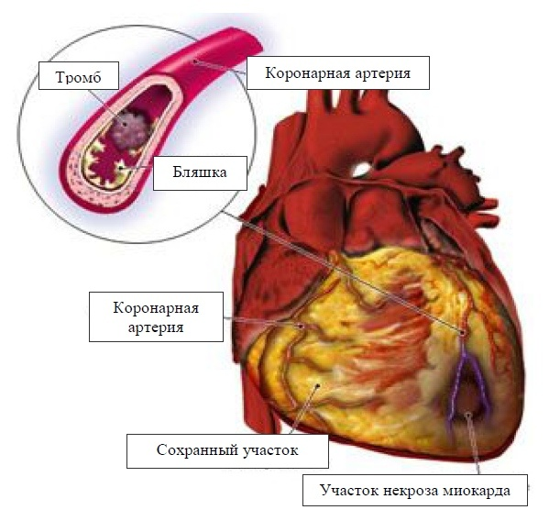
ЭТИОЛОГИЯ
Одной из основных причин, ведущих к развитию инфаркта миокарда (не менее чем в 90–95% случаев), является атеросклероз коронарных артерий сердца.

Slide 10
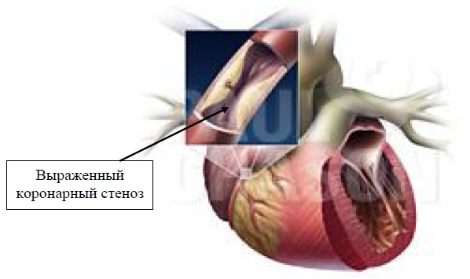
ЭТИОЛОГИЯ
А 5% приходится на длительный стеноз коронарной артерии. В очень редких случаях инфаркт миокарда возникает в результате эмболии коронарного сосуда при эндо­кардитах или септических тромбофлебитах, на почве воспалительных поражений коронарных артерий -ревматического или сифилитического коронарита, облитерирующего эндартериита, узелкового периартериита.

Slide 11
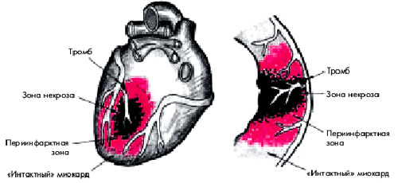
Классификация инфаркта миокарда:
1) По величине и глубине поражения сердечной мышцы:
трансмуральный инфаркт миокарда (с зубцом Q) очаг некроза захватывает либо всю толщу сердечной мышцы от субэндокардиальных до субэпикардиальных слоев миокарда, либо большую его часть, что находит свое отражение на поверхностной ЭКГ в виде формирования патологического зубца Q или комплекса QS в нескольких электрокардиографических отведениях. Отсюда и синоним трансмурального ИМ - “инфаркт миокарда с зубцом Q”.
Как правило, такое
повреждение сердечной
мышцы достаточно
обширно и очаг некроза
распространяется на 2
и больше
сегментов ЛЖ (крупноочаговый ИМ).
Периинфарктная зона при трансмуральном инфаркте

Slide 12
Классификация инфаркта миокарда
- нетрансмуральный инфаркт миокарда (без зубца Q) очаг некроза захватывает только субэндокардиальные или интрамуральные отделы ЛЖ и не сопровождается патологическими изменениями комплекса QRS (“инфаркт миокарда без зубца Q”). В большинстве случаев ИМ без зубца Q существенно меньше по протяженности, чем трансмуральный инфаркт, хотя нередко встречаются случаи обширного субэндокардиального ИМ, распространяющегося на несколько сегментов ЛЖ, но затрагивающего только субэндокардиальные слои миокарда.

Slide 13
Классификация инфаркта миокарда
2) По типу:
первичный - первичный ИМ диагностируется при отсутствии анамнестических и инструментальных признаков перенесенного в прошлом ИМ).
повторный -повторный ИМ диагностируется в тех случаях, когда у больного, у которого имеются документированные сведения о перенесенном в прошлом ИМ, появляются достоверные признаки нового очага некроза, чаще формирующегося в бассейне других КА в сроки, превышающие 28 дней с момента возникновения предыдущего инфаркта).
рецидивирующий - при рецидивирующем ИМ клинико-лабораторные и инструментальные признаки формирования новых очагов некроза появляются в сроки от 72 часов (3 суток) до 28 дней после развития ИМ, до окончания основных процессов его рубцевания).

Slide 14
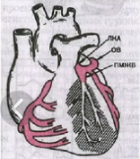
Классификация инфаркта миокарда
3) По локализации ИМ выделяют:
-переднесептальный (переднеперегородочный);
-передневерхушечный;
-переднебоковой;
-переднебазальный (высокий передний);
-распространенный передний (септальный, верхушечный и боковой);
-заднедиафрагмальный (нижний);
-заднебоковой;
-заднебазальный;
-распространенный задний;
-ИМ правого желудочка.
ИМ чаще локализуется в ЛЖ, поражая его переднюю, заднюю, боковую стенки или/и межжелудочковую перегородку (МЖП), что зависит от местоположения критического стеноза или окклюзии той или иной КА.

Slide 15
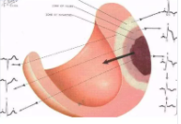
Классификация инфаркта миокарда
4) По стадии течения заболевания различают:
-острейший период (до 2 ч от начала ИМ);
-острый период (до 10 дней от начала ИМ);
- подострый период(с 10 дня до конца 4-8 недель);
-постинфарктный период (обычно после 4-8 недели).

Slide 16
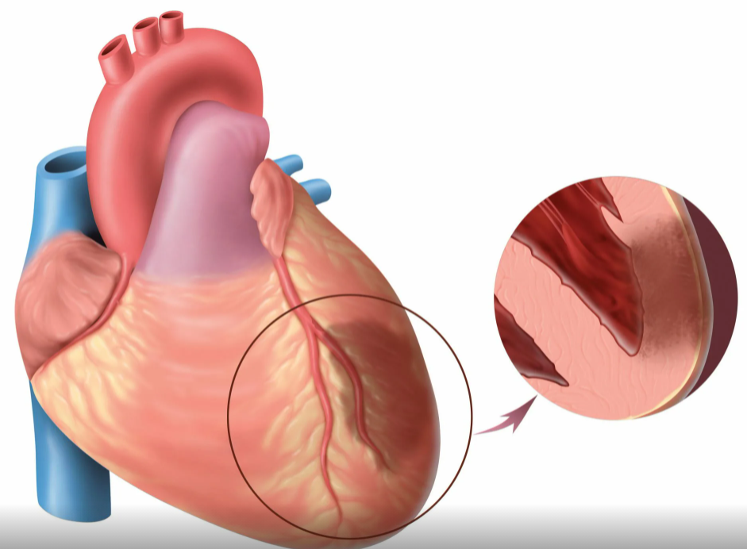
Клинические проявления
Развитию инфаркта миокарда у 70-83% госпитализированных больных предшествуют появление или прогрессирование стенокардии напряжения, присоединение болей в покое. Возникновение ангинозных приступов в предутренние и утренние часы также является прогностическим признаком, указывающим на возможное развитие некроза сердечной мышцы.

Slide 17
Клинические проявления
Клиническая картина ИМ разнообразна, что послужило причиной выделения клинических вариантов начала заболевания:
1) Ангинальный вариант - типичная форма заболевания, которая проявляется интенсивной давящей или сжимающей болью за грудиной продолжительностью более 30 мин, не купирующейся приемом таблетированных или аэрозольных форм нитроглицерина. Достаточно часто отмечается иррадиация болей в левую половину грудной клетки, челюсть, спину, левую руку. Данный симптомокомплекс встречается у 75-90% больных. Часто болевой синдром сопровождается чувством тревоги, страхом смерти, слабостью, обильным потоотделением.

Slide 18
Клинические проявления
Ангинозная боль
Характер ангинозной боли при инфаркте миокарда аналогичен таковой при стенокардии, но выражена она сильнее. Больные описывают возникающие ощущения как сильное сжатие, сдавление, тяжесть ("стянуло обручем, сжало тисками, придавило плитой").
При большой интенсивности боль воспринимается как "кинжальная", раздирающая, разрывающая, жгучая, палящая, "кол в грудной клетке". Болевые ощущения развиваются волнообразно, периодически уменьшаясь, но не прекращаясь полностью. С каждой новой волной приступы усиливаются, быстро достигают максимума, а затем ослабевают, промежутки между ними удлиняются.

Slide 19
Ангинозная боль
Локализация ангинозной боли — обычно за грудиной в глубине грудной клетки, реже — в левой половине грудной клетки или в надчревной области. Болевые ощущения в надчревной области чаще отмечаются при очаговых изменениях на нижней стенке левого желудочка, что, однако, не может являться основанием для топической диагностики инфаркта миокарда. Иногда эпицентр боли смещается в правую половину грудной клетки, шею, нижнюю челюсть.

Slide 20
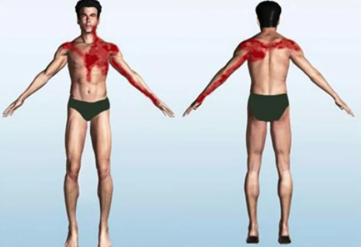
Ангинозная боль
Иррадиирует ангинозная боль, как правило, в левую лопатку, плечо, предплечье, кисть. Чаще, чем при стенокардии, боль широко отражается в обе лопатки, оба плеча и предплечья, надчревную область, шею, нижнюю челюсть; причем иррадиацию в шею и обе лопатки считают более специфичной.

Slide 21
Ангинозная боль
Особенности ангинозного болевого синдрома при инфаркте миокарда зависят от локализации и течения заболевания, фона, на котором оно развивается, и возраста больного.
У 90 % молодых больных ангинозный статус проявляется ярко. Боли часто носят сжимающий, сверлящий, режущий, жгучий характер, трудно поддаются терапии, рецидивируют, длятся свыше 12 ч.
У больных пожилого и старческого возраста типичная загрудинная боль встречается лишь в 65 % случаев, а в 23 % случаев в остром периоде инфаркта миокарда она вообще не наблюдается, причем при безболевой форме заболевание протекает более тяжело.

Slide 22
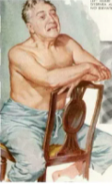
Астматический вариант
2) Астматический вариант - заболевание проявляет себя в виде одышки или удушья, положением ортопноэ, сердцебиением. Болевой компонент мало выражен или отсутствует. При тщательном расспросе больной может отметить, что боль была и даже предшествовала развитию одышки. Частота развития астматического варианта достигает 10% в старших возрастных группах и при повторных инфарктах миокарда.

Slide 23
Гастралгический (абдоминальный) вариант
3) Гастралгический (абдоминальный) вариант - атипичная локализация боли в области мечевидного отростка или верхних квадрантах живота, которая, как правило, сочетается с диспепсическим синдромом (икота, отрыжка, тошнота, повторная рвота), динамической непроходимостью кишечника (вздутие живота, отсутствие перистальтики), редко отмечается диарея. Иррадиация болей чаще происходит в спину, лопатки. Гастралгический вариант чаще наблюдается у больных нижним ИМ и частота не превышает 5% всех случаев болезни.

Slide 24
Аритмический вариант
4) Аритмический вариант - главной жалобой больного является сердцебиение, перебои в работе сердца, «замирание» сердца. Боли отсутствуют или не привлекают внимания больного. Одновременно возможно развитие резкой слабости, синкопального состояния или других симптомов ухудшения мозгового кровотока из-за снижения АД. У части больных отмечается появление одышки вследствие падения насосной функции сердца. Частота аритмического варианта колеблется в пределах 1-5% случаев.

Slide 25
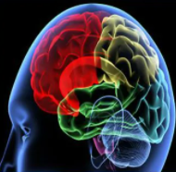
Цереброваскулярный вариант
5) Цереброваскулярный вариант - на первое место в клинической картине заболевания выходят симптомы ишемии головного мозга: головокружение, дезориентация, обморок, тошнота и рвота центрального происхождения. Появление очаговой неврологической симптоматики может полностью замаскировать клинические признаки ИМ, которые удается диагностировать только с помощью ЭКГ. У части больных ухудшение кровоснабжения головного мозга может быть связано с развитием пароксизмальных тахикардий, брадиаритмий, побочными явлениями проводимой терапии (введение наркотических анальгетиков, гипотензивных препаратов, передозировка нитроглицерина). Частота развития цереброваскулярного варианта ИМ увеличивается с возрастом, не превышая 5-10% от общего числа.

Slide 26
Малосимптомный вариант
6) Малосимптомный вариант - случайное обнаружение перенесенного ИМ при электрокардиографическом исследовании. Однако при ретроспективном анализе 70-90% больных указывают на появление предшествующей немотивированной слабости, ухудшение настроения, появление дискомфорта в грудной клетке или учащение приступов стенокардии, преходящую одышку, перебои в работе сердца или другие симптомы, которые, впрочем, не заставили больных обратиться к врачу. Такая ситуация чаще отмечается у пациентов старших возрастных групп, страдающих сахарным диабетом. В целом, малосимптомные формы инфаркта миокарда встречаются с частотой от 0,5 до 20%.Т
ипичной формой ОИМ является ангинальная.

Slide 27
Диагностика инфаркта миокарда
По рекомендации экспертов ВОЗ диагноз инфаркта миокарда правомочен при наличии двух признаков из трех.
1) Типичная загрудинная боль продолжительностью более 30 мин, не купирующаяся повторным приемом нитроглицерина. При атипичных формах заболевания эквивалентом болевого синдрома могут быть атипичная локализация боли, одышка и др. (см. клинические варианты инфаркта миокарда).
2) Типичные изменения на ЭКГ.
3) Гиперферментемия.
Диагноз ИМ ставится на основании клиники, типичных изменений на ЭКГ и гиперферментемии.

Slide 28
Электрокардиограмма при инфаркте миокарда
Метод ЭКГ является основным методом, позволяющим уточнить диагноз ИМ, который дает врачу возможность судить о локализации инфаркта, его обширности, давности, а также наличии осложнений в виде различных нарушений сердечного ритма и проводимости.
В современной литературе в зависимости от наличия или отсутствия патологического зубца Q на ЭКГ принято разделение инфаркта миокарда на образующий Q и Q-необразующий.

Slide 29
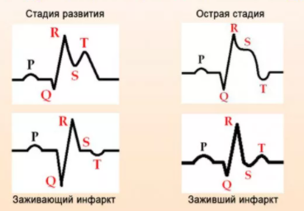
Q-образующий инфаркт миокарда
На ЭКГ при инфаркте миокарда выделяют несколько зон: зону некроза, прилегающую к ней зону ишемического повреждения, которая в свою очередь переходит в зону ишемии. Зона некроза на электрокардиограмме выражается изменениями комплекса QRS, зона ишемического повреждения - смещением интервала ST (RT), зона ишемии - изменениями зубца Т.

Slide 30
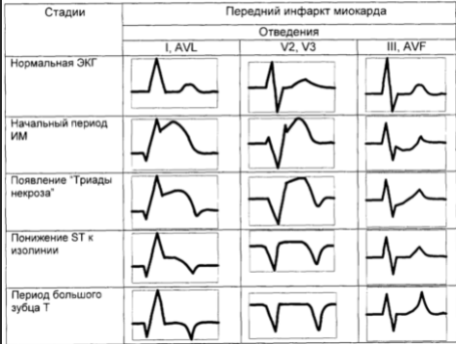
Q-образующий инфаркт миокарда
Для Q-образующего ИМ на ЭКГ характерны следующие изменения:
-Подъем (элевация) сегмента ST выше изоэлектрической линии в ЭКГ отведениях, соответствующих месту некроза.
-Снижение (депрессия) сегмента ST ниже изоэлектрической линии в ЭКГ отведениях, противоположных месту некроза.
-Появление патологических зубцов Q, комплексов QS.
-Уменьшение амплитуды зубца R.
-Двухфазность или инверсия зубцов T.
-Появление блокады левой ножки пучка Гиса.

Slide 31
Q-образующий инфаркт миокарда
С практической точки зрения наиболее ранним признаком инфаркта миокарда на ЭКГ является элевация интервала ST,которая предшествует появлению зубца Q. Ишемия миокарда, характеризующаяся снижением интервала ST, может быть зарегистрирована в первые 15-30 минут развития заболевания, обычно бригадой СМП, что уменьшает вероятность регистрации подобных изменений в стационаре.
Главным электрокардиографическим признаком Q-образующего инфаркта миокарда является появление широкого (более 0,04 с) и глубокого (больше 25% амплитуды зубца R) зубца Q.

Slide 32
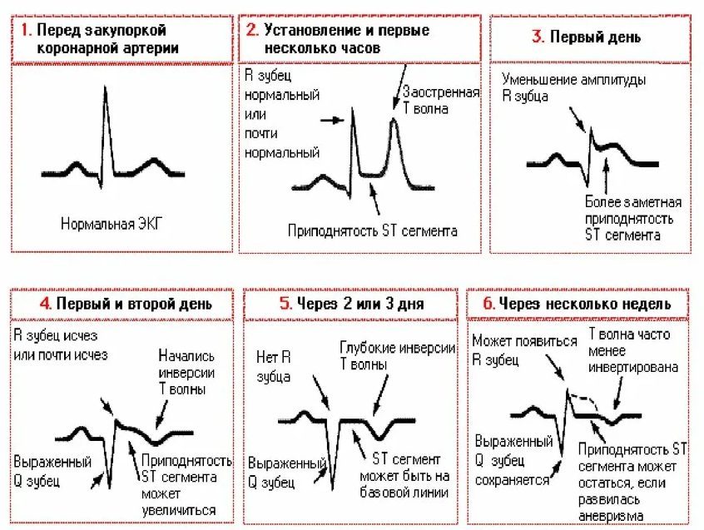
Q-образующий инфаркт миокарда
Для ИМ характерны не только появления зубца Q, изменения сегмента ST и зубца Т, но и определенная динамика, последовательность изменений электрокардиограмм.
Элевация сегмента ST появляется на ЭКГ в первые часы заболевания, держится 3-5 суток, после чего постепенно происходит возвращение сегмента ST к изоэлектрической линии, заканчивающееся, как правило, формированием глубокого, отрицательного зубца Т. При обширных ИМ элевация сегмента ST может выявляться на ЭКГ в течение нескольких недель. Длительная элевация сегмента ST может быть отражением сопутствующего эпистенокардитического перикардита или являться признаком аневризмы сердца («застывшая ЭКГ»).

Slide 33
Зубец Q является стойким признаком перенесенного инфаркта миокарда.
В некоторых случаях зубец Q на ЭКГ может уменьшиться или исчезнуть по истечении нескольких месяцев, а чаще лет, что может быть связано с компенсаторной гипертрофией мышечных волокон, окружающих очаг некроза или рубца.
Для ИМ характерно формирование на ЭКГ глубокого, отрицательного, симметричного, коронарного зубца Т. Формирование отрицательного зубца Т начинается на 3-5 сутки заболевания в ЭКГ отведениях, соответствующих месту некроза, и происходит параллельно возвращению к изоэлектрической линии сегмента ST.
Сформировавшийся отрицательный зубец Т сохраняется на ЭКГ несколько месяцев, а иногда и лет, однако в последующем он становится положительным у большинства пациентов, что не позволяет расценивать этот признак как стойкий признак перенесенного ИМ.

Slide 34
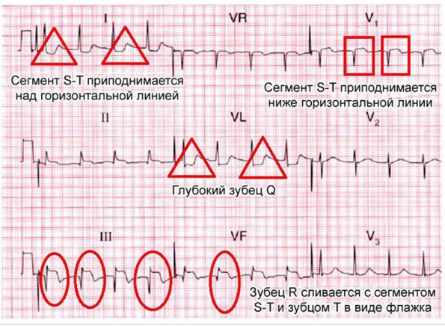
Инфаркт миокарда на ЭКГ пример

Slide 35
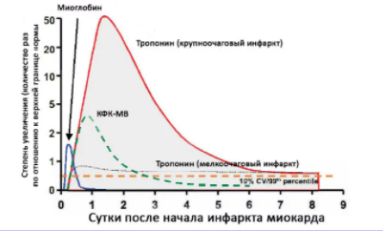
Лабораторная диагностика
В соответствии с рекомендациями ВОЗ основное значение в диагностике ОИМ наряду с клинической картиной заболевания и изменениями электрокардиограммы придают исследованию кардиоспецифичных маркеров.
В настоящее время известно достаточное количество маркеров гибели миоцитов, имеющих разную специфичность в отношении миоцитов миокарда. Диагностическая ценность лабораторной диагностики ИМ существенно возрастает при повторных инфарктах миокарда, мерцательной аритмии, наличии искусственного водителя ритма сердца, т.е. в ситуациях, когда бывает затруднена ЭКГ диагностика.

Slide 36
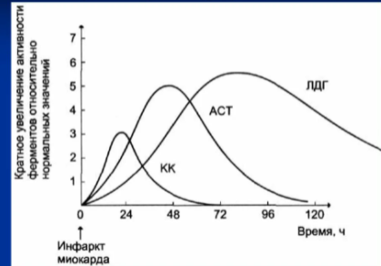
Лабораторная диагностика
В клинической практике наиболее часто исследуют концентрацию креатинфосфокиназы (КФК), аспартатаминотрансферазы (АСТ), лактатдегидрогеназы (ЛДГ). Кроме вышеперечисленных, к маркерам гибели миоцитов относятся гликогенфосфорилаза (ГФ), миоглобин (Мг), миозин и кардиотропонин Т и I.
Специфичными для поражения только кардиомиоцитов (но не миоцитов скелетных мышц) являются изоферменты КФК-МВ и ЛДГ-1, иммунохимическое определение КФК-МВ, массы ГФ-ВВ, изоформы изофермента КФК-МВ и кардитропонины I и Т.

Slide 37
Лабораторная диагностика
Критериями диагностической эффективности того или иного маркера является:
-диапазон диагностической значимости, т.е. период времени, в течение которого определяется повышенный, «патологический» уровень определяемого маркера;
-степень его увеличения относительно уровня нормальных значений, как правило, относительно верхней границы этого уровня.
Диагностическая ценность вышеперечисленных маркеров зависит от сроков и частоты их определения в динамике развития ОИМ.
Патогномоничным для инфаркта миокарда является повышение активности ферментов не менее чем в 1,5-2 раза с последующим снижением до нормальных значений. Если же в динамике не прослеживается закономерного снижения того или иного маркера, то медицинский работник должен искать другую причину его столь длительного повышения.

Slide 39
Осложнения инфаркта миокарда
Осложнения при инфаркте усугубляют течение заболевания и определяют его прогноз. Чаще всего встречаются следующие осложнения:
Нарушения сердечного ритма и проводимости.
Наблюдаются у 90-95 % больных в первые сутки после инфаркта. За такими нарушениями важно следить, так как они способны привести к смерти. Тяжёлые аритмии (например приступообразная желудочковая тахикардия) могут провоцировать развитие сердечной недостаточности. Степень выраженности и характер нарушений зависят от обширности, глубины, локализации инфаркта миокарда, а также от предшествующих заболеваний. Возможно возникновение аритмий сердца даже после восстановления кровотока (возникают так называемые "реперфузионные аритмии").

Slide 40
Осложнения инфаркта миокарда
Острая сердечная недостаточность.
К развитию острой сердечной недостаточности приводят обширные, сквозные инфаркты. Наиболее тяжёлая степень острой сердечной недостаточности левого желудочка проявляется сердечной астмой и отёком лёгких. Возникает выраженное удушье, ощущение нехватки воздуха, сильное чувство страха смерти. Больной ведёт себя беспокойно, судорожно хватает ртом воздух, находится в вынужденном полувозвышенном или сидячем положении. Дыхание частое, поверхностное. При прогрессировании недостаточности появляются кашель с отделением пенистой розовой мокроты и "клокочущее" дыхание, на расстоянии слышны влажные хрипы (симптом "кипящего самовара"). Симптомы указывают на развитие отёка лёгких. При прогрессировании левожелудочковой недостаточности и присоединении недостаточности правого желудочка у больного появляются чувство тяжести и боль в правом подреберье, что связано с острым набуханием печени. Видно набухание шейных вен, которое усиливается при надавливании на увеличенную печень. Появляется отёчность голеней и стоп.

Slide 41
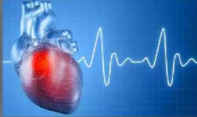
Осложнения инфаркта миокарда
Кардиогенный шок.
Развивается при крайней степени левожелудочковой недостаточности, из-за которой снижается сократительная функция миокарда. Это не компенсируется повышением тонуса сосудов и приводит к нарушению кровоснабжения всех органов и тканей, прежде всего жизненно важных. Систолическое артериальное давление падает до 80-70-ти мм рт. ст. и ниже.

Slide 42
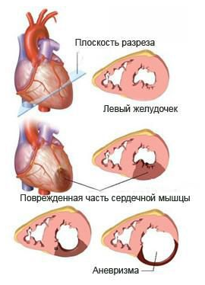
Осложнения инфаркта миокарда
Аневризма левого желудочка.
Это ограниченное выбухание тканей сердца, которые подверглись размягчению, истончению и потеряли сократительную способность. Из-за аневризмы определённый объём крови выключается из циркуляции. Постепенно на этом фоне может развиться сердечная недостаточность. При аневризме сердца могут развиваться тромбоэмболические осложнения. Часто возникают приступообразные нарушения ритма. Опасность заключается ещё и в том, что аневризма может расслоиться и разорваться.

Slide 43
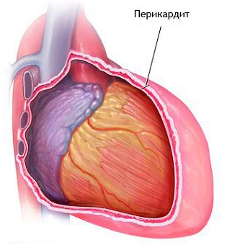
Осложнения инфаркта миокарда
Ранняя постинфарктная стенокардия. Это частые приступы стенокардии напряжения и покоя, возникающие в госпитальном периоде. Иногда может развиваться при недостаточном растворении тромба с помощью тромболитической терапии. При стенокардии прогноз неблагоприятный, так как она может предвещать рецидив инфаркта и даже внезапную смерть.
Перикардит. Воспаление наружной оболочки сердца наблюдается при сквозном и обширном инфаркте. При перикардите, как правило, прогноз благоприятен.

Slide 44
Осложнения инфаркта миокарда
Тромбоэмболические осложнения.
Закупорка кровеносного сосуда тромбом может произойти из-за повышения свёртывающей активности крови, атеросклеротического поражения артерий, тромбоза в зоне инфаркта миокарда, наличия тромба в аневризме левого желудочка. Возникновению тромбоэмболических осложнений способствуют воспаления внутренней оболочки стенок вен нижних конечностей, длительный постельный режим и выраженная недостаточность кровообращения. Важно отметить, что в связи с активным применением терапии, направленной на растворение тромба, тромбоэмболии возникают нечасто, всего лишь у 2-6 % больных.
Тромбоэндокардит. Это асептическое (без участия микробов) воспаление внутренней стенки сердца с образованием пристеночных тромбов в области некроза.

Slide 45
Осложнения инфаркта миокарда
Нарушения мочеиспускания. После инфаркта может возникнуть значительное снижение тонуса мочевого пузыря и задержка мочеиспускания. Наиболее часто это имеет место в первые дни заболевания у мужчин пожилого возраста с доброкачественной гиперплазией (увеличением) предстательной железы. Появляются жалобы на невозможность помочиться, ощущение переполненности мочевого пузыря и боли внизу живота.
Осложнения со стороны желудочно-кишечного тракта. У больных могут возникать острые эрозии и язвы желудочно-кишечного тракта. Причина их развития — выброс в кровь высоких доз глюкокортикоидных гормонов как ответ на стресс, что усиливает выделение желудочного сока.

Slide 46
Осложнения инфаркта миокарда
Постинфарктный аутоиммунный синдром Дресслера.
Развивается у 3-4 % больных со 2 по 8 неделю после начала инфаркта миокарда. Иммунная система при этом синдроме начинает атаковать собственные клетки, воспринимая здоровые ткани в качестве чужеродных элементов. Это проявляется в виде следующих симптомов: перикардит (воспаление перикарда), плеврит (воспаление плевры), пневмонит (воспаление в тканях лёгких), лихорадка, повышение в крови эозинофилов, увеличение СОЭ (скорости оседания эритроцитов).
Синдром передней грудной клетки. Развиваются у больных с остеохондрозом межпозвонковых дисков шейно-грудного отдела позвоночника спустя несколько недель и даже месяцев после возникновения инфаркта миокарда. При синдроме передней стенки грудной клетки возникает поражение грудинно-рёберных суставов.

Slide 47
Осложнения инфаркта миокарда
Психические нарушения.
Нарушения психики обычно развиваются на первой неделе заболевания из-за нарушения гемодинамики мозга, гипоксемии (понижения содержания кислорода в крови) и влияния продуктов распада некротического (омертвевшего) очага миокарда на головной мозг.

Slide 48
Контрольные вопросы
1. Дайте определение инфаркта миокарда.
2. Назовите основную причину инфаркта миокарда?
3. Какие периоды выделяют в течении инфаркта миокарда?
4. На чем основана классификация инфаркта миокарда?
5. Опишите клинические проявления типичной ангинозной формы инфаркта миокарда.
6. Опишите атипичные формы инфаркта миокарда.
7. Что включают дополнительные (в том числе лабораторные) признаки инфаркта миокарда?

Slide 49
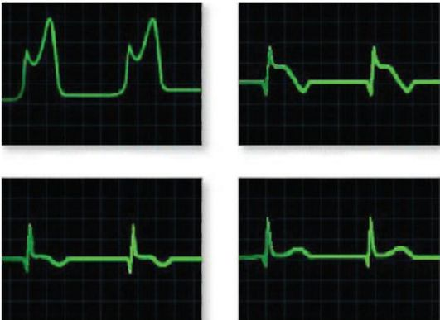
КОНТРОЛЬНЫЕ ВОПРОСЫ
8. Какие ЭКГ-признаки позволяют диагностировать инфаркт миокарда (рис. 1)?
рис. 1.
9. Какие осложнения инфаркта миокарда могут развиться в остром периоде?
10. Назовите осложнения подострого периода инфаркта миокарда?

Slide 50
КОНТРОЛЬНЫЕ ВОПРОСЫ
11. Какова классификация инфаркта миокарда?
12. Ведущим клиническим проявлением инфаркта миокарда является...
13. Боль имеет ... характер, сопровождается...
14.. Перечислите атипичные формы инфаркта миокарда.
15. Перечислите наиболее тяжелые осложнения инфаркта миокарда в остром периоде.
16. Составьте алгоритм диагностики инфаркта миокарда, учитывая:
1) характер боли;
2) локализацию боли;
3) иррадиацию;
4) длительность приступа;
5) условия возникновения боли;
6) действие нитратов;
7) дополнительные методы диагностики..
.

Slide 51
Перечень источников для самоподготовки
Алейникова, Л. И. Предынфарктное состояние / Л.И. Алейникова, А.Е. Золотарев. - М., 2017.
Аллилуев, И. Г. Боли в области сердца. Дифференциальный диагноз / И.Г. Аллилуев, В.И. Маколкин, С.А. Аббакумов. - М.: Медицина, 2018.
Нечаев В.М./ Под общ. ред. В.Т. Ивашкина. Пропедевтика клинических дисциплин М. : ГЭОТАР-Медиа, 2018.
Смолева Э.В., Аподиакос Е.П.. Терапия с курсом первичной медикосанитарной помощи /– Изд. 11-е, доп. – Ростов н/Д: Феникс, 2020.
Федюкович Н.И. Внутренние болезни: учебник / Н.И.Федюкович. Изд. 8-е, доп. и перераб. – Ростов н/Д: Феникс, 2018.

